Slide 1
CAPITULO 15
Funciones de Fecha y Hora

Slide 2
Objetivos
Después de este capítulo, usted estará en capacidad de usar las siguientes funciones de fecha y hora:
  CURRENT_DATE  FROM_TZ
  CURRENT_TIMESTAMP  TO_TIMESTAMP
  LOCALTIMESTAMP  TO_TIMESTAMP_TZ
  DBTIMEZONE  TO_YMINTERVAL
  SESSIONTIMEZONE  TZ_OFFSET
  EXTRACT

Slide 3
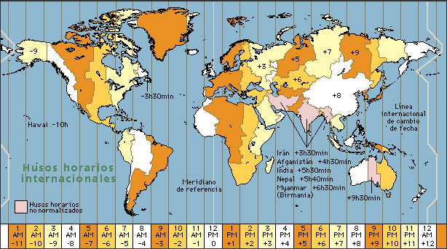
Zonas Horarias
En Oracle 9iTM es posible incluir zonas horarias y manejo de fracciones de segundo
Cuando es medianoche en Inglaterra (Greenwich Mean Time, GMT) en Bogotá son las 7 p.m. del día anterior.
La tierra esta dividida en 24 zonas horarias
Algunos países como México, Estados Unidos y Canadá adelantan una hora en los meses de verano llamado “Daylight Saving Time”, inicia el primer domingo de abril y finaliza el último domingo de octubre. En Europa existe el “Summer Time Period” que inicia una semana antes y termina en la misma fecha
GMT 0º
GMT 0º

Slide 4
Soporte para fecha y hora
En Oracle 9i se adicionaron tres tipos de datos:
  TIMESTAMP
  TIMESTAMP WITH TIME ZONE (TSTZ)
  TIMESTAMP WITH LOCAL TIME ZONE (TSLTZ)
En Oracle 9i se provee soporte para “Daylight Saving Time” para los tipos de dato fecha y hora en el servidor

Slide 5
Tipos de datos fecha y hora
TIPO DE DATO | ZONA HORARIA | FRACCIONES DE SEGUNDO
DATE | No | No
TIMESTAMP [(precisión)] | No | Si
TIMESTAMP [(precisión)] WITH TIME ZONE | Los valores de TIMESTAMP y el desplazamiento de la zona horaria en relación con GMT o UTC (Coordinated Universal Time) | La precisión es el número de dígitos en la parte fraccional del campo del segundo. Acepta valores de 0 a 9 y por defecto es 6
TIMESTAMP [(precisión)] WITH LOCAL TIME ZONE | Los valores de TIMESTAMP WITH TIME ZONE, con las siguientes excepciones: El dato es normalizado a la zona horaria de la base de datos cuando se almacena Cuando el datos es consultado, los usuarios ven el dato en la zona horaria de la sesión | Igual que TIMESTAMP WITH TIME

Slide 6
Tipos de datos fecha y hora
Un servidor Oracle 9i en Santa Bárbara (Estados Unidos) con zona horaria -8:00
Un cliente en Bogotá (zona horaria -5:00) inserta y consulta sobre una columna con tipo de dato TIMESTAMP WITH LOCAL TIME ZONE
El cliente de Bogotá inserta TIMESTAMP ‘2005-1-20 7:00:00 -5:00’ y el valor almacenado es ‘2005-1-20 4:00:00’
Cuando el cliente de Bogotá consulta el valor almacenado en la base de datos, el valor que se muestra es ‘2005-1-20 7:00:00’
Cuando un cliente en Santa Bárbara consulta el mismo dato, el valor que se muestra es ‘2005-1-20 4:00:00’

Slide 7
Tipos de datos fecha y hora
Soporte para ‘Daylight Savings Time’
  El servidor Oracle determina automáticamente y de acuerdo a la zona horaria el manejo de la hora veraniega
  Cuando se hace el cambio a hora veraniega se gana o pierde una hora, el servidor maneja automáticamente esta situación
De esta forma Oracle 9i ayuda a disminuir el tiempo de desarrollo de aplicaciones globales en una sola base de datos

Slide 8
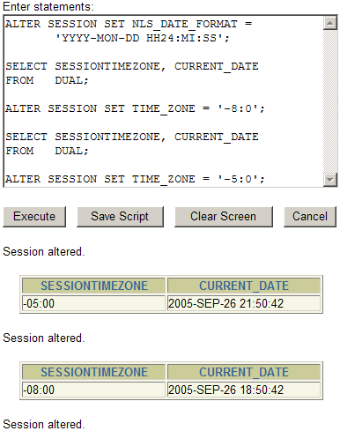
CURRENT_DATE
Retorna la fecha actual en la zona horaria de la sesión del usuario, como un valor de tipo DATE
Con el comando ALTER SESSION se puede modificar la zona horaria de la sesión y el formato de visualización de las fechas

Slide 9
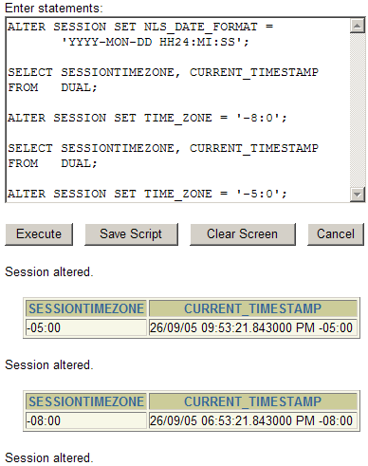
CURRENT_TIMESTAMP (Precisión)
Retorna la fecha y hora actual en la zona horaria de la sesión del usuario como un valor del tipo TIMESTAMP WITH TIME ZONE
Se puede definir un valor de precisión para el número de dígitos a usar en la fracción de segundo, por defecto es 6 y acepta valores entre 0 y 9

Slide 10
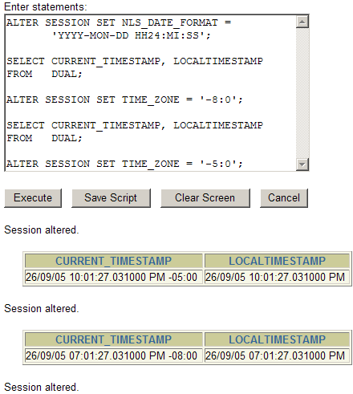
LOCALTIMESTAMP (Precisión)
Retorna la fecha y hora actual en la zona horaria de la sesión del usuario como un valor del tipo TIMESTAMP
Se puede definir un valor de precisión para el número de dígitos a usar en la fracción de segundo, por defecto es 6 y acepta valores entre 0 y 9

Slide 11
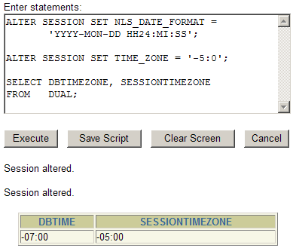
DBTIMEZONE y SESSIONTIMEZONE
DBTIMEZONE devuelve la zona horaria de la base de datos. La zona horaria de la base de datos es la misma zona del sistema operativo
La zona horaria de la base de datos se define en la sentencia CREATE/ALTER DATABASE con la cláusula SET TIME ZONE
La función SESSIONTIMEZONE retorna la zona horaria de la sesión del usuario. Este valor se puede cambiar con ALTER SESSION

Slide 12
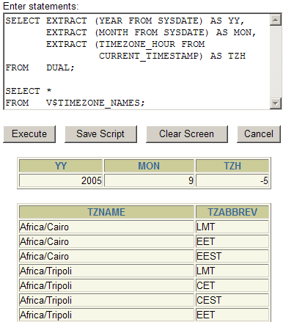
EXTRACT
EXTRACT ({ YEAR | MONTH |
DAY | HOUR|
MINUTE | SECOND | TIMEZONE_HOUR | TIMEZONE_MINUTE | TIMEZONE_REGION | TIMEZONE_ABBR }
FROM
{ Expresión_Fecha_Hora | Expresión_Interval })
La función EXTRACT extrae de una expresión fecha/hora o intervalo un valor determinado
Las abreviaciones de las zonas horarias se pueden consultar en V$TIMEZONE_NAMES

Slide 13
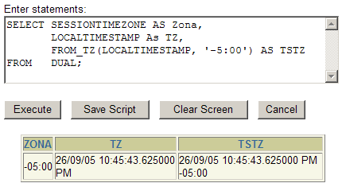
FROM_TZ
Convierte un valor TIMESTAMP a un valor TIMESTAMP WITH TIME ZONE de acuerdo a un argumento digitado por el usuario

Slide 14
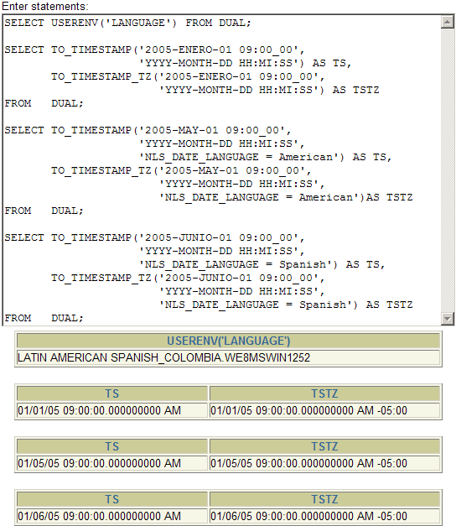
TO_TIMESTAMP y TO_TIMESTAMP_TZ
TO_TIMESTAMP (Sarta [, Formato] [, ParametroNLS])
Convierte una sarta del tipo CHAR, VARCHAR2, NCHAR y NVARCHAR2 a un tipo de dato TIMESTAMP
Si se omite el ParametroNLS se usa el lenguaje definido en la sesión del usuario
El usuario puede cambiar el lenguaje con ALTER SESSION NLS_DATE_LANGUAGE
La función TO_TIMESTAMP_TZ tiene la misma sintaxis pero convierte a TIMESTAMP WITH TIME ZONE
Notes:
ALTER SESSION SET NLS_DATE_FORMAT = 'YYYY-MON-DD HH:MI:SS AM';
ALTER SESSION SET NLS_TIMESTAMP_FORMAT = 'RM-DD-YYYY HH:MI:SS.FF6 AM';
ALTER SESSION SET NLS_TIMESTAMP_TZ_FORMAT = 'MONTH/DD/YYYY HH:MI:SS.FF9 AM';
SELECT CURRENT_DATE, LOCALTIMESTAMP, CURRENT_TIMESTAMP FROM DUAL;
Session altered.
Session altered.
Session altered.
CURRENT_DATE LOCALTIMESTAMP CURRENT_TIMESTAMP
------------------ --------------------- --------------------------
2005-OCT-22 05:12:28 PM X -22-2005 05:12:27.765000 PM OCTUBRE /22/2005 05:12:27.765000000 PM

Slide 15
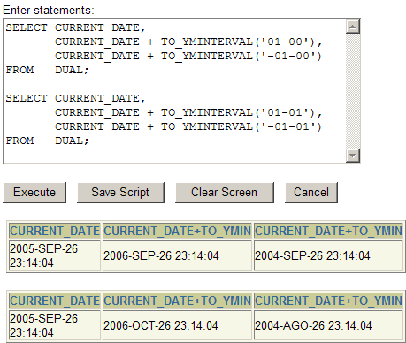
TO_YMINTERVAL(Sarta)
TO_YMINTERVAL (Sarta)
Convierte una sarta del tipo CHAR, VARCHAR2, NCHAR y NVARCHAR2 a un tipo de dato INTERVAL YEAR TO MONTH
En el primer ejemplo se suma y se resta un año, en el segundo se suma y se resta un año y un mes

Slide 16
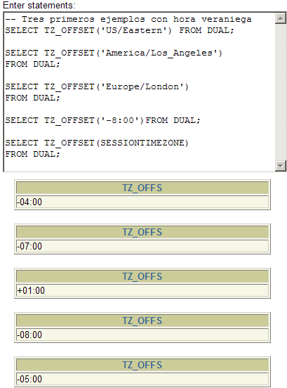
TZ_OFFSET
TZ_OFFSET retorna el desplazamiento de la zona horaria de un valor

Slide 17
Resumen
En esta lección usted debió aprender a usar las siguientes funciones:
  CURRENT_DATE  FROM_TZ
  CURRENT_TIMESTAMP  TO_TIMESTAMP
  LOCALTIMESTAMP  TO_TIMESTAMP_TZ
  DBTIMEZONE  TO_YMINTERVAL
  SESSIONTIMEZONE  TZ_OFFSET
  EXTRACT

Slide 18
Practica 15
Realizar una práctica de cuatro (4) puntos que permite practicar:
  El uso de las funciones de fecha y hora
  La modificación de parámetros de la sesión

